Slide 1
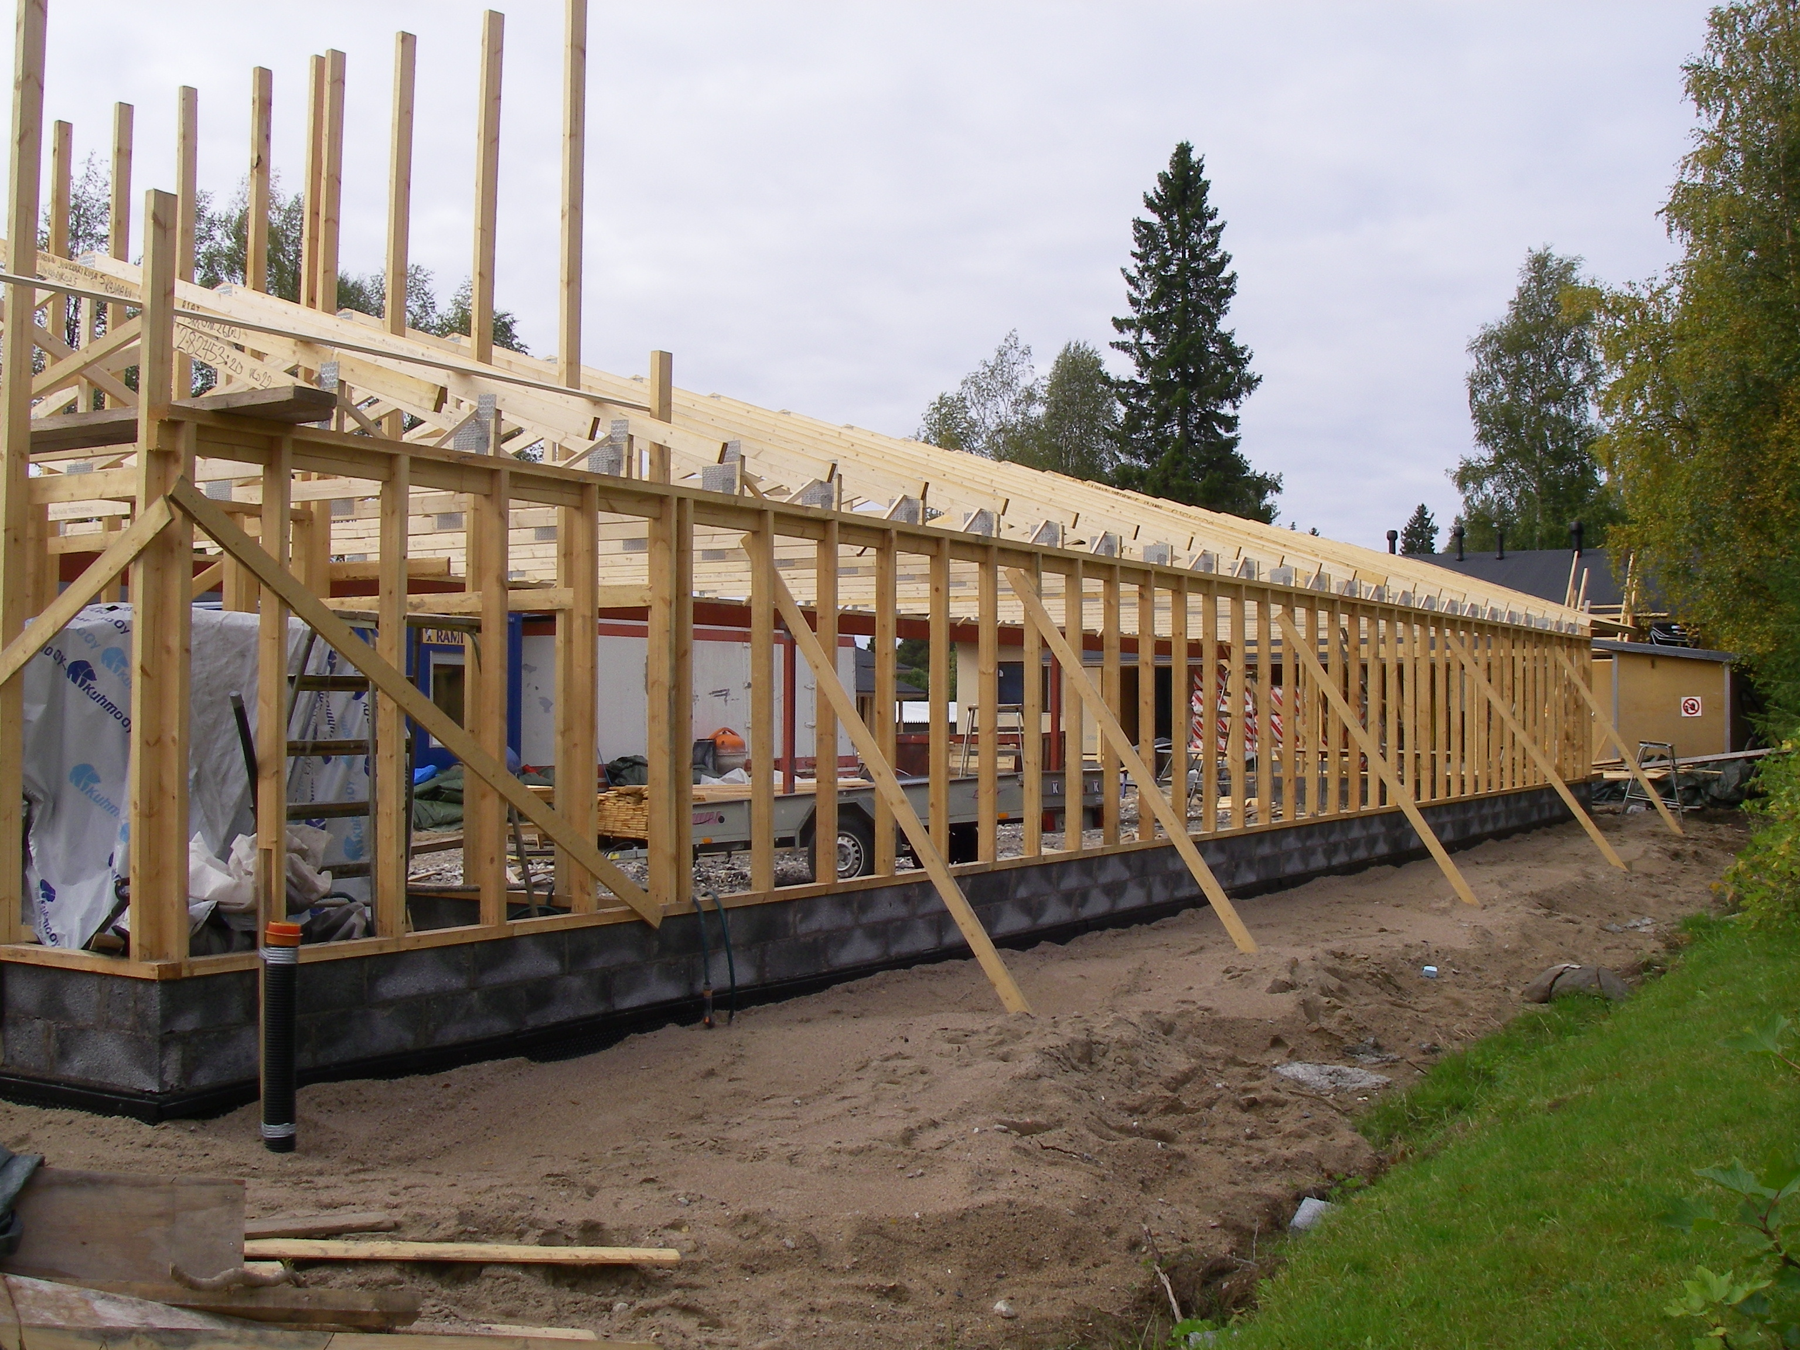
OPINTOYKSIKKÖ 2: PUURAKENTAMINEN, REKONSTRUKTOINTI JA PURKAMINEN
LUENTO 7: PUISET RISTIKOT

Slide 2
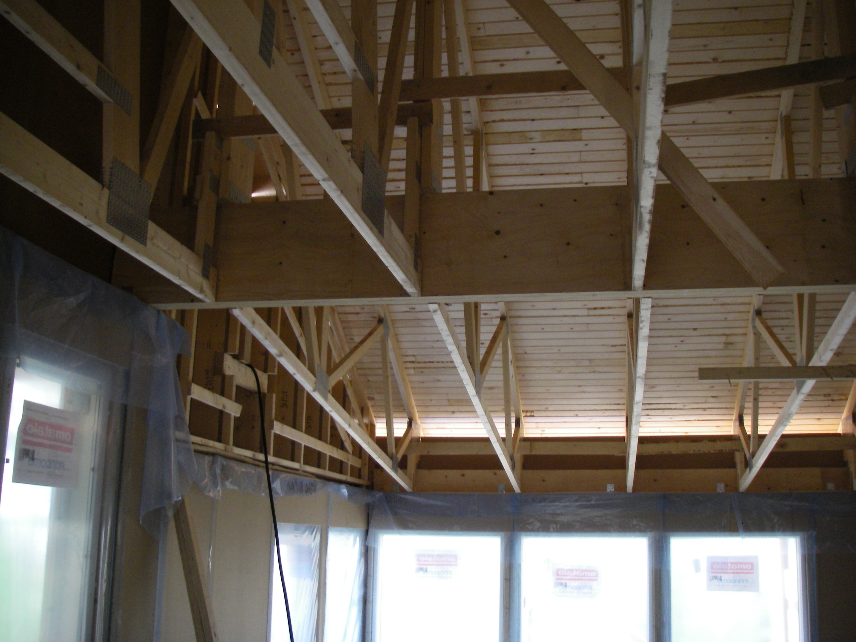
ESITYKSEN SISÄLTÖ
Käsiteltävät aiheet
Yleistä ristikoista
Varastointi
Ristikoiden asennus
Edut

Slide 3
Kattoristikoita käytetään esim. omakoti-, rivi- ja kerrostalojen, varastorakennusten kantavana yläpohjarakenteena.
Kattoristikot ovat CE-merkittyjä ja ne valmistetaan laadunvalvonnan alaisena.
Kattoristikoissa käytetään koneellisesti kuivattua, höylättyä ja lujuuslajiteltua kuusta.
Ristikkotoimitus sisältää yleensä NR-rakennekuvat, lujuuslaskelmat, sekä NR-rakenteiden asennus- ja käsittelyohjeet.
Kattoristikon osat:
Harjakorkeus
Diagonaalisauva
Vertikaalisauva
Räystäs
Tukikorkeus
Alapaarre
Yleistä
3

Slide 4
Puiset kattoristikot voidaan varastoida rakennuspaikalla vaakasuoralla alustalla, jolla estetään pysyvien taipumien muodostuminen.
Naulalevyrakenteet varastoidaan pystyasentoon niputettuna ja tuettuna tukipisteistään, lisäksi on huolehdittava etteivät ristikot pääse kaatumaan.
Vaaka-asennossa varastoitaessa tulee aluspuiden olla riittävän tiheässä ja korkeat (500 mm) ja vaakasuorassa.
Ristikot on suojattava varastossa sateelta, lumelta, jäältä ja maakosketukselta.
Ristikon suojaukseen käytetään vedenpitävää peitettä, jonka kiinni pysyminen on varmistettava myös kovalla tuulella.
Peitteen alle tulee jättää tuuletusväli, jolla huolehditaan riittävästä ilmanvaihdosta suojauksen alapuolisessa tilassa.
Varastointi
4

Slide 5
Ristikoiden asennus 1/2
Kuljetus
Ristikot on pyrittävä kuljettamaan pystyasennossa. Mikäli kaksi tai useampia ristikoita kuljetetaan vaaka-asennossa, on rakenteet sidottava toisiinsa.
Vastaanottaminen
Ristikoiden toimitukseen sisältyy lujuuslaskelmat sekä piirustus, josta tarkistetaan, että siinä esitetyt vaatimukset toteutuvat rakenteessa.
Suunnitelmista on varmistettava seuraavat asiat:
Tukipisteiden paikka ja tukipinnan minimileveys
Maksimiruodeväli
Nurjahdustuettavat sauvat ja työmaalla tehtävät lisäykset, esim. kahtena tai useampana osana toimitettavien NR-rakenteiden liittäminen.
Varmistutaan, että ristikoiden toimitusmäärä vastaa tilaussopimusta.
Varastointi
Ristikot voidaan varastoida sekä pysty- että vaaka-asentoon tasaiselle alustalle, mielellään syrjässä työmaaliikenteeltä.

Slide 6
Ristikoiden asennus 2/2
Käsittely
Ristikot ovat suunniteltu pystyasentoon, joten niitä tulee käsitellä ja siirtää pystysuorassa asennossa.
Nostot
Ristikot voidaan nostaa nippuna kantavien seinien päälle autosta tai työmaavarastosta. Pitkien ristikoiden yhteydessä on syytä käyttää nostopalkkia.
Asennus
Ristikoiden asennus, kiinnitys ja tuenta toteutetaan ohjeiden mukaisena.
Tuenta asennuksen aikana
Asennusaikainen tuenta on tehtävä niin, että ristikot pysyvät kiinnityksissään rakennus- ja tuulikuormalle.
Suojaus
Ristikot suojataan kastumiselta mahdollisimman pian asennuksen jälkeen.

Slide 7
Edut
TUOTTAVUUS
TEHOKKUUS
Puiset ristikot ovat lujia, mutta kevyitä rakennuskomponentteja, joiden asennus ja kiinnitys on helppoa.
Ristikkorakenteella ylöpohja saadaan nopeasti säältä suojaan pitkien jännevälien rakennuksissakin.
YMPÄRISTÖ
KUSTANNUKSET
Puusta valmistettu ristikko on ekologinen rakennusmateriaali, jonka kierrättäminen on mahdollista.
Koneellisesti teollisesti sahatusta saheesta tehty kattorakenne on luja, mutta kuitenkin edullinen ja nopean valmistaa.

